Slide 1
〇〇株式会社 御中
会社紹介資料
株式会社Cone

Slide 2
会社概要
会社名 | ｜ 株式会社〇〇〇〇 （株式会社〇〇〇〇）
所在地 | ｜ 大阪府大阪市〇〇〇〇〇〇〇〇
代表 | ｜ 代表取締役 山田 花子
設立 | ｜ 〇〇〇〇年〇〇月
従業員数 | ｜ 〇〇〇〇名 （2025年〇〇月時点）
事業 | ｜ 〇〇〇〇事業 - 〇〇〇〇サービス『〇〇〇〇』 - 〇〇〇〇サービス『〇〇〇〇』 - 〇〇〇〇メディア『〇〇〇〇』 XXXX 事業 - XXXXクラウド『XXXX』 - XXXXツール『XXXX』
ロゴ

Slide 3
Mission
Connect to Success
シゴトの成功確率を上げる。
デザインとテクノロジーで、「情報と仕組みをリデザインする」ことで、
努力が実を結ぶ社会を実現する。
全員が成果に近い仕事ができて、存在意義を感じられる会社でありたい。
それと同時に、そんな会社を増やせるようなサービスをつくり続けます。

Slide 4
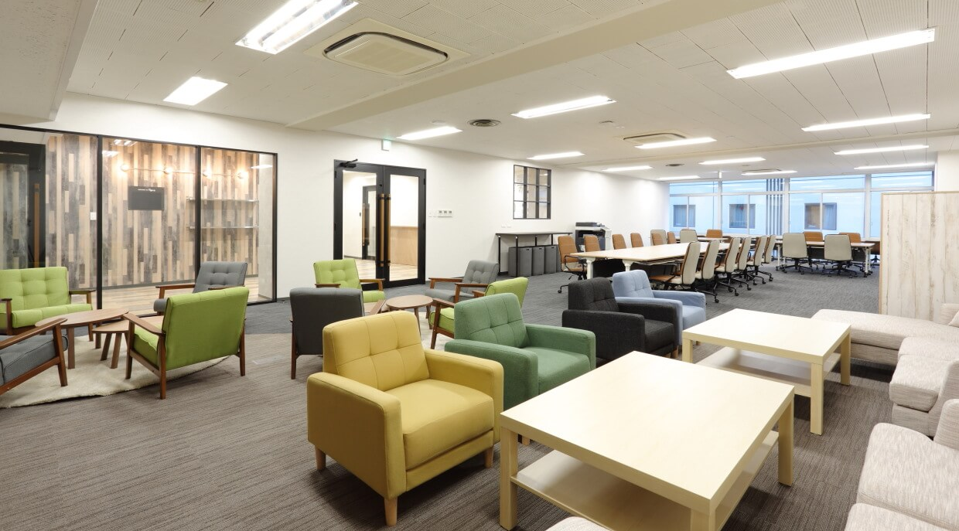
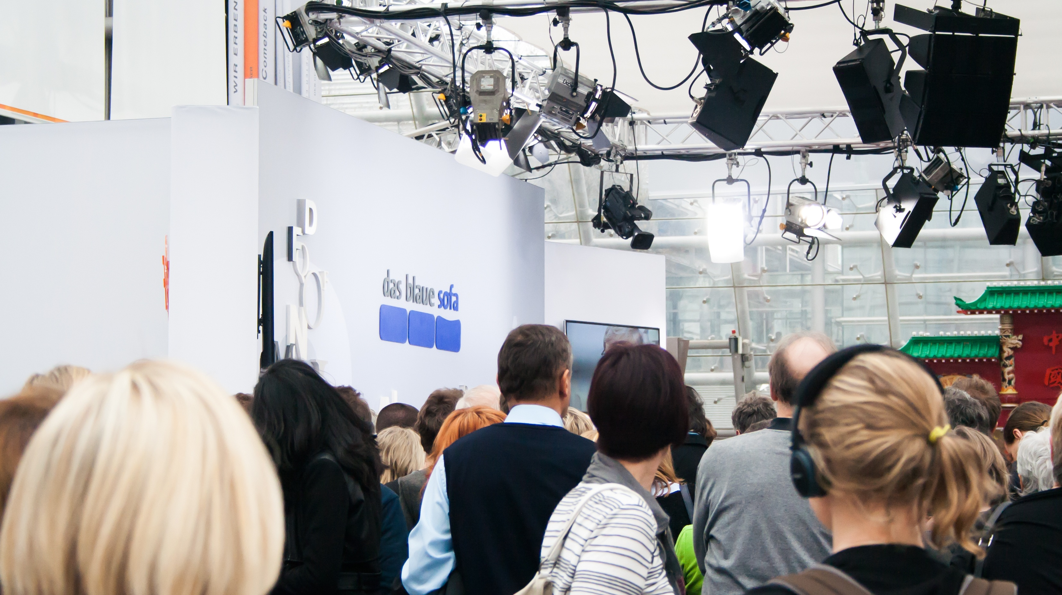
会社沿革
2020年4月
大阪市北区に設立、〇〇サービスを主事業として展開
2020年8月
株式会社〇〇より5億円資金調達
2021年4月
東京証券取引所マザーズ上場
2022年9月
〇〇株式会社、 △△株式会社と業務提携
2023年4月
大阪市中央区に本社移転
2024年4月
〇〇株式会社と合弁会社設立
2024年12月
株式会社〇〇を完全子会社化
2025年4月
業務効率化支援ツール「xxxx」をリリース

Slide 5
取引実績
2020年の創業以来、300社以上の〇〇業務を支援しています。
スタートアップからエンタープライズまで、幅広い支援実績があります。
支援企業数推移
※2025年 6月時点
取引先企業
※一部抜粋
300社 突破
310社
100社 突破
200社
150社
60社
40社
10社
20社
2000年
2000年
2000年
2000年
2000年
2000年
2000年

Slide 6
代表紹介・代表メッセージ
代表取締役
山田 太郎 Taro Yamada
ここに経歴など自己紹介テキストが入ります。ここに経歴など自己紹介テキストが入ります。
ここに経歴など自己紹介テキストが入ります。ここに経歴など自己紹介テキストが入ります。
ここに経歴など自己紹介テキストが入ります。ここに経歴など自己紹介テキストが入ります。
会社設立に込めた想い
ここに会社設立に込めた想いやメッセージが入ります。ここに会社設立に込めた想いやメッセージが入ります。
ここに会社設立に込めた想いやメッセージが入ります。ここに会社設立に込めた想いやメッセージが入ります。
ここに会社設立に込めた想いやメッセージが入ります。ここに会社設立に込めた想いやメッセージが入ります。
ここに会社設立に込めた想いやメッセージが入ります。ここに会社設立に込めた想いやメッセージが入ります。
ここに会社設立に込めた想いやメッセージが入ります。ここに会社設立に込めた想いやメッセージが入ります。
ここに会社設立に込めた想いやメッセージが入ります。ここに会社設立に込めた想いやメッセージが入ります。

Slide 7
メンバー紹介
〇〇〇〇部 部長
山田 太郎 Taro Yamada
ここに経歴など自己紹介テキストが入ります。ここに経歴など自己紹介テキストが入ります。ここに経歴など自己紹介テキストが入ります。
〇〇〇〇部 部長
山田 太郎 Taro Yamada
ここに経歴など自己紹介テキストが入ります。ここに経歴など自己紹介テキストが入ります。ここに経歴など自己紹介テキストが入ります。
〇〇〇〇部 部長
山田 太郎 Taro Yamada
ここに経歴など自己紹介テキストが入ります。ここに経歴など自己紹介テキストが入ります。ここに経歴など自己紹介テキストが入ります。
〇〇〇〇部 部長
山田 太郎 Taro Yamada
ここに経歴など自己紹介テキストが入ります。ここに経歴など自己紹介テキストが入ります。ここに経歴など自己紹介テキストが入ります。

Slide 8
組織体制
取締役会
〇〇室
〇〇室
〇〇本部
〇〇本部
〇〇本部
〇〇本部
〇〇本部
〇〇本部
〇〇部
〇〇部
〇〇部
〇〇部
〇〇部
〇〇部
〇〇部
〇〇部
〇〇部
〇〇部
〇〇部
〇〇部
〇〇部

Slide 9
事業領域
わたしたちは、デザインとテクノロジーで情報と仕組みをリデザインし、ビジネスパーソンが
より成果に近い仕事ができるようなサービスを「資料作成領域」から提供しています。
Design
Technology
デザインとテクノロジーで、成果を最大化する事業をつくる

Slide 10
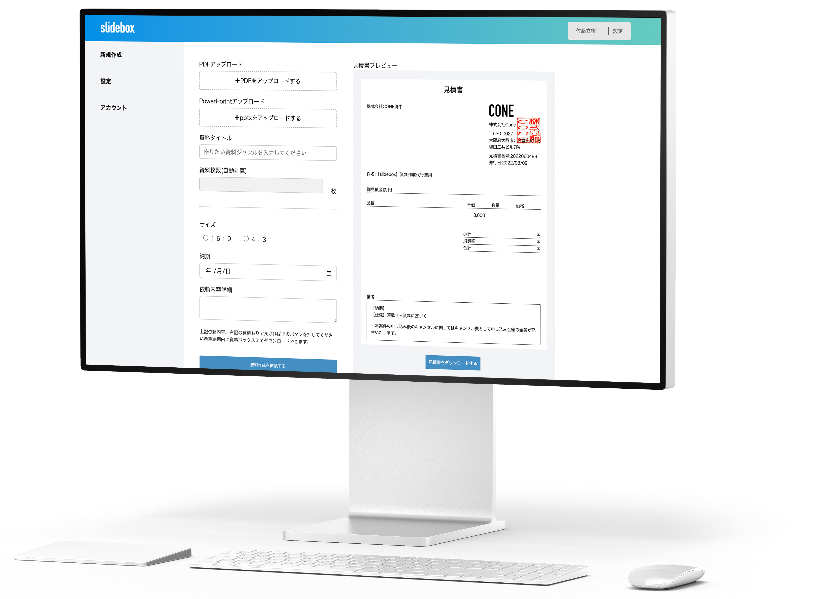
事業紹介
資料作成代行サービス「c-slide」を起点とし、資料作成外注サービス「slidebox」
コンテンツ制作特化型メディア「コンテンツ制作所」の3つのサービスを展開しています。
c-slideは、個人発注の価格で
プロのビジネス資料が手に入る
資料作成代行サービスです。
slideboxは、ボタンひとつで
資料作成の依頼が完了する
オンライン資料作成外注サービスです。
Coneのコンテンツ制作所は、
記事・資料コンテンツの制作に役立つ
情報を提供するメディアです。

Slide 11
〇〇サービスご紹介

Slide 12
サービス概要
〇〇を解決する〇〇サービスです。
〇〇独自のナレッジを活かし、〇〇スキルの標準化と底上げを実現します。
〇〇によって
XXXXの〇〇を解決する
〇〇スキル・ノウハウの属人化を解消
〇〇の時間と工数の大幅な削減
〇〇によってで、受注率が向上

Slide 13
〇〇サービスの強み
〇〇〇〇によってコスト削減を行い、〇〇〇〇との相乗効果により生産性を向上。
さらに、〇〇〇〇により受注率まで向上させ、売上の最大化を図ります。
〇〇〇〇による
コスト削減
〇〇〇〇による
生産性向上
〇〇〇〇による
受注率向上
上記、サービスの特徴の詳細の説明を ここに記載する。
商談で説明する補足説明を簡単に示す。
上記、サービスの特徴の詳細の説明を ここに記載する。
商談で説明する補足説明を簡単に示す。
上記、サービスの特徴の詳細の説明を ここに記載する。
商談で説明する補足説明を簡単に示す。

Slide 14
事例紹介 ｜ 〇〇〇〇株式会社 様
〇〇〇〇株式会社 XXXX の開発・運営
営業部 山田 太郎様
XXXXの準備と新人教育の大幅なコスト削減に繋がっています。
ロゴ
依頼背景・課題感
依頼前に抱えていた課題や
どうやってサービスを探したのか、
発注までの経緯などをクライアントの声をもとに説明。
また、課題については、
さらに業務シーンがイメージできるように具体的記載する。
満足度・評価
クライアントが抱えていた課題に対して、
どのようなアプローチで解決を図ったのか、効果はあったのか
などをクライアントの声をもとに記載します。
具体的な施策内容や、数字で示せる効果があると
より良い事例になります。
納品物
イメージなど
納品物
イメージなど
納品物
イメージなど
納品物
イメージなど
納品物
イメージなど

Slide 15
想い
働くすべての人が
より成果に近い仕事ができるように。
資料作成で困っている すべての人・企業の資料をつくって、
彼らがより成果に近い仕事を できるようにするのが
僕たちの存在意義だと考えています。
国内法人の171万社のうち、10名以上の企業42万社、
すべての資料をわたしたちがつくり続けたい。

Slide 16
〇〇業務に関することはいつでもご相談くださいませ。
000-0000-000
XXXXX@cone.com
Tap!
当社のHPからもお問い合わせいただけます

Slide 17
資料作成代行サービス
これより前のページまでがテンプレで、ここからPRです！

Slide 18
c-slideの特徴
c-slideは、資料作成のプロが資料の構成からデザインまでをご提案します。
独自のオペレーション体制により、業界最安水準で最短2日でご納品が可能です。
構成からデザインまで
PPT資料作成のプロデザイナーが
資料の目的に最適な構成から
デザイン（見せ方）までをご提案
¥5,000/Pからご提供
最安値水準のページ単価¥5,000から
ご提供。オプション料金一切なしで
かかる費用はページ単価のみ
最短2日で納品可能
リデザインのみのプランの場合
資料のご共有から初稿提出まで
最短2日で対応可能

Slide 19
ご利用事例
アイティメディア株式会社 BtoBメディア事業本部 メディア本部
LG事業統括部長 島津 様
第三者目線の提案で、会社紹介資料が営業標準化の鍵に。
依頼背景・課題感
自社メディアを活用したマーケティングソリューションの
営業活動において、「会社紹介資料」をより伝わりやすく
整理する必要がありました。社内でたたき資料は用意していた
ものの、情報の構成や見せ方に確信が持てず限られたリソースで
ブラッシュアップしたいという課題がありました。
満足度・評価
短納期ながらも、構成から情報精査、デザインまで一貫して
高品質に仕上げていただきました。特に、第三者目線からの
アドバイスが非常に有益で、「自社メディアの強み」や「AI市場
への対応力」といった伝えるべき内容が的確に反映されており、
営業資料としての説得力が大きく向上しました。

Slide 20
料金プラン
業界最安水準のページ単価¥5,000からお受けすることが可能です。
オプション料金は一切かからず、グラフ作成や特急での制作も料金に含まれています。
プラン | ページ単価 | 対応領域 | 制作期間 | こんな方におすすめ
スタンダードプラン | 5,000円〜 | ページ調整 リデザイン | 2〜7日 | 既存の資料があるが、 構成から変えてほしい
ハイエンドプラン | 10,000円〜 | ヒアリング ストーリー設計 | 5〜10日 | 既存の資料の有無に関わらず 構成から提案が欲しい
カスタムプラン | 要相談 | 課題解決アプローチの 提案 | 要相談 | セールス・マーケ領域の課題を コンサル的に支援してほしい

Slide 21
ご不明点はお気軽にご相談くださいませ。
打ち合わせのご予約も可能です。
「c-slide」もしくは「シースライド」で検索！

